Slide 1
Тувинский суп с мясом
Республика Тыва
Сут – Хольский район
МБОУ Хор – Тайгинская СОШ
Сат Аружан Владимирович
Семейный конкурс
Руководитель : Ооржак Марина Коошпалыковна

Slide 2
Сначала в воду супа положить мясо с костями, например, грудные или спинные позвонки, ребра. Мясо настрогать, но не резать: суп со строганным мясом вкуснее, мясо будет буквально таять во рту. Его положить, как только вскипит суп – бульон, посолить и варить продолжительное время. Пока варится суп, заместить крутое тесто на бульоне с добавлением холодной воды, раскатать и нарезать лапшу. Перед заправкой супа лапшой, сваренное мясо вынуть из котла. Лапша варится недолго. Некоторые семьи любят лапшу из раскатанного теста, которая немного просушивается на железной печке, на конфорке плиты. Суп с такой лапшой несколько жидок. Суп с лапшой любимое блюдо тувинцев.
Рецепт тувинского блюда «Тувинский суп с мясом »
1.Вода
2.Соль
3.Мясо
4.Вермишель(лапша ) 0,150 г
4.Лук , перец , чеснок
Рецепт приготовления

Slide 3
Основу питания тувинского народа составляют продукты собственного животноводства – преимущественно баранина, конина и верблюжатина. Говядина и свинина используются реже.
Мясная пища – самая излюбленная тувинцев. Представление о зажиточной жизни и теперь связывается с возможностью ежедневно и постоянно есть мясо до полного насыщения, причем, как уверяют тувинцы, мясо будто бы никогда не приедается. Летом свежее мясо едят вареным, а также в вяленом и копченом виде ( если потребление мясо заколотого животного нужно растянуть). Сырого мяса не едят. Тувинские дети от одного до четырех лет носят на шее кусок бараньего сырого жира, вырезанного из курдюка, который поминутно сосут. Курдюк здесь заменял соску. К солению мяса в целях консервации прибегают не очень охотно. Зимой в еду идет главным образом мороженое мясо ( его хранят в замороженном виде). Излюбленный народный способ приготовления мяса в любое время года – варение, но не жарение.
Изложение материала о видах и способах приготовления мясной пищи целесообразно начать с баранины, так как баранье мясо – наиболее распространенный вид мяса в Туве.

Slide 4
Суп из бараньих субпродуктов «кара мун»
Кара мун «черный суп» очень ценится тувинцами. После разделки бараньей туши варится суп, в который добавляется мясо с костями, легкие, печень, сердце, куски брюшины и кишки. Бульон получается очень наваристый и темного цвета, отсюда его название. Ребра варят парами, не ломая их. Если не соблюдать данное правило, то согласно народной примете, это приводит к ссоре. Затем заправляют пшено или рис или домашнюю лапшу. Соль, перец по вкусу. Тувинцы считают, что есть кара мун полезно для здоровья. Он имеет лечебные свойство: при простуде, сухом кашле в него добавляют толченый корень пиона и пьют очень горячим, хорошо укутавшись, чтобы пропотеть.

Slide 5
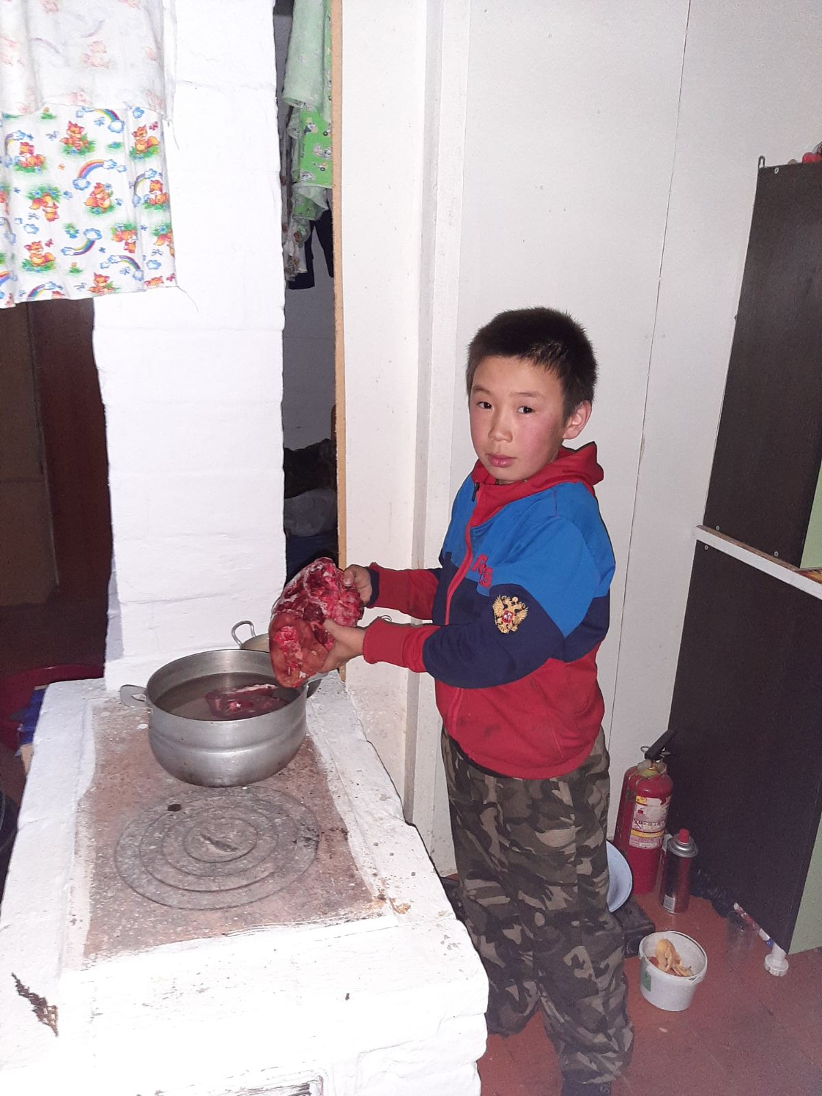
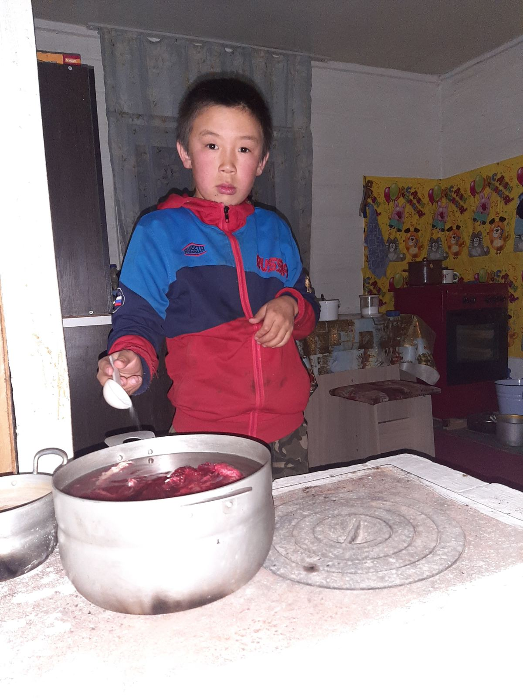
Сначала в воду супа положить мясо с костями. Посолить и варить

Slide 6
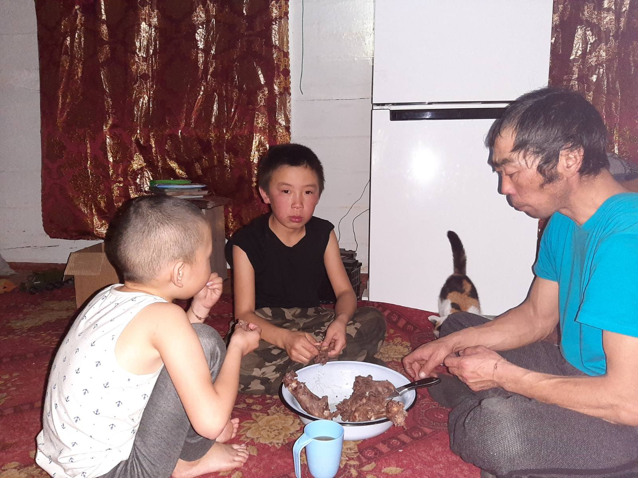
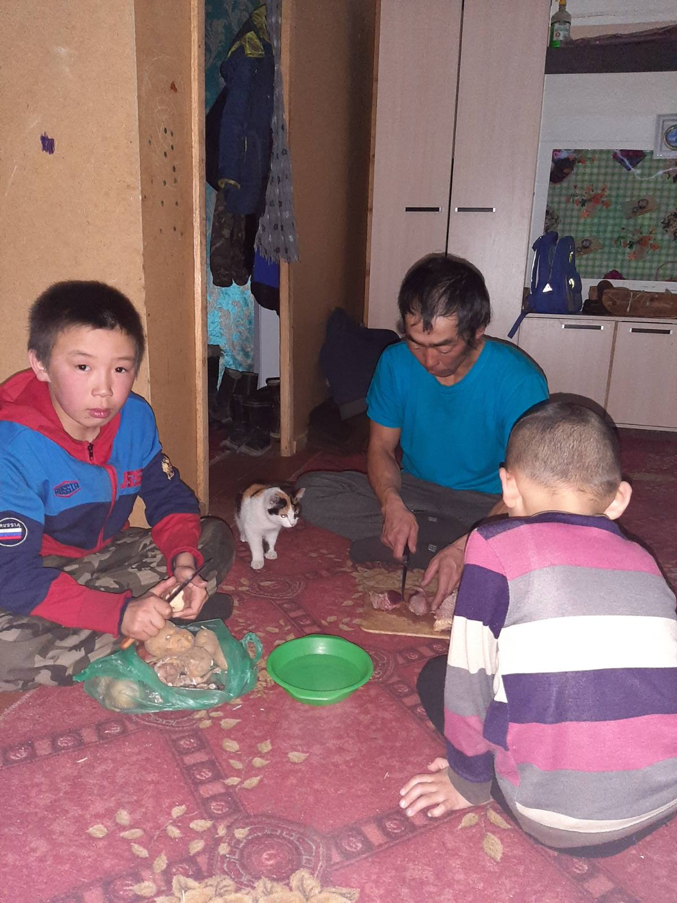
Сваренное мясо вынуть из котла и суп тувинский готов.

